Slide 1
Modeling Petri Nets for Analysis
A MontiCore Language
Pascal Hein, Mario Fiestelmann, Stephanie Kinderreich
Projektarbeit „Software Language Engineering“ – 9. Juli 2019
am Lehrstuhl für Software Engineering
RWTH Aachen University

Slide 2
Table of Contents
Introduction: Petri nets
MontiCore implementation
Detection of behavioral properties
liveness
boundedness
safeness
Transformations: an approach to complexity
petrinet4analysis Tool
Conclusion & Future Work

Slide 3
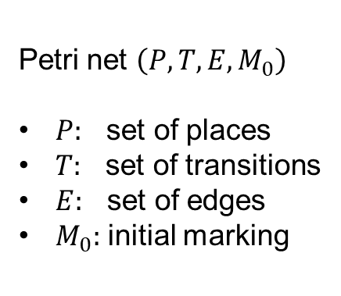
Petri Nets: Definition
place with 1 token in initial marking
Petri net $\left(P, T, E, M_{0}\right)$
$P:$ set of places
$T:$ set of transitions
$E:$ set of edges
$M_{0}:$ initial marking
2
transition
(weighted) in-/out-edges

Slide 4
The Firing Rule
Transitions are enabled if “in-places” have tokens
Enabled transitions can fire
Firing transitions changes marking

Slide 5
The Firing Rule
Transitions are enabled if “in-places” have tokens
Enabled transitions can fire
Firing transitions changes marking
can have “weight”
self-loop: requires token, but
Immediately returns it
2

Slide 6
The Firing Rule
Transitions are enabled if “in-places” have tokens
Enabled transitions can fire
Firing transitions changes marking
2

Slide 7
Use of Petri Nets
Powerful modeling tool
concurrency
asynchronicity
non-determinism
Visual communication aid
Large set of mathematical tools
algebraic equations
graph theory: connectedness, cycles …
Source: Murata, 1989

Slide 8
Use of Petri Nets
Powerful modeling tool
concurrency
asynchronicity
non-determinism
Visual communication aid
Large set of mathematical tools
algebraic equations
graph theory: connectedness, cycles …
Source: Murata, 1989
Questions to answer:
Are there deadlocks?
Can multiple tokens occur in one place? (safeness)
Is each place’s token count bounded? (boundedness)
Can a certain marking appear? (reachability)
Can every transition fire from every marking? (liveness)
…

Slide 9
Use of Petri Nets
Powerful modeling tool
concurrency
asynchronicity
non-determinism
Visual communication aid
Large set of mathematical tools
algebraic equations
graph theory: connectedness, cycles …
Source: Murata, 1989
Questions to answer:
Are there deadlocks?
Can multiple tokens occur in one place? (safeness)
Is each place’s token count bounded? (boundedness)
Can a certain marking appear? (reachability)
Can every transition fire from every marking? (liveness)
…
Integrating analyses into the modeling process requires a structured notation.

Slide 10
Our Modeling Language: petrinet4analysis
p2
1 2 3 4 5 6 7 8 9 10 11 12 13 14 15
16
17
18
19
20
petrinet ExampleNet {
place p1 initial 1;
place p2;
place p3;
transition t1:
1 <- p1
1 -> p1
1 -> p2
transition t2:
1 <- p1
1 <- p2
1 -> p3
transition t3:
1 <- p3
2 -> p1
}
p1
PN
t1
2
t2
t3
p3

Slide 11
Petri Net Grammar
1 2 3 4 5 6 7 8 9 10 11 12 13 14 15
grammar Petrinet extends de.monticore.literals.Literals {
scope Petrinet = "petrinet" Name "{"
(Place | Transition)*
"}";
symbol Place = "place" Name ("initial" initial:IntLiteral)? ";";
astrule Place = outEdge:FromEdge* inEdge:ToEdge*;
symbol Transition = "transition" Name ":" (FromEdge | ToEdge)*;
abstract Edge = count:IntLiteral place:Name@Place;
FromEdge extends Edge = count:IntLiteral "<-" place:Name@Place;
ToEdge extends Edge = count:IntLiteral "->" place:Name@Place;
}
MG
places and transitions as symbols
different types of edges with same attributes

Slide 12
Coverability Tree
Shows all reachable markings
Replace strictly increasing token counts by ω (infinity)
→ place is unbounded
p1 p2 p3
0 1 0
t3
t1
p1
p2
t2
p3
t4

Slide 13
Coverability Tree
Shows all reachable markings
Replace strictly increasing token counts by ω (infinity)
→ place is unbounded
0 1 0
t3
t4
t2
t1
1 0 1
0 0 1
p1
p2
t2
p3
t4

Slide 14
Coverability Tree
Shows all reachable markings
Replace strictly increasing token counts by ω (infinity)
→ place is unbounded
0 1 0
t3
t4
t2
t1
same as this marking, but p3 strictly increased
1 0 1
0 0 1
p1
p2
t1
t2
0 1 1 ω
p3
t4

Slide 15
Coverability Tree
Shows all reachable markings
Replace strictly increasing token counts by ω (infinity)
→ place is unbounded
0 1 0
t3
t4
t2
t1
1 0 1
0 0 1
p1
p2
t1
t2
0 1 ω
t4
p3
t2
t4
1 0 ω
0 0 ω

Slide 16
Liveness
A transition is (l1-) live if it can be fired in some sequence
l2-, l3-, l4-liveness have stronger requirements
0 1 0
t3
t4
t2
t1
1 0 1
0 0 1
p1
p2
t1
t2
0 1 ω
t4
p3
t2
t4
1 0 ω
0 0 ω

Slide 17
Boundedness
A petri net is k-bounded if at most k tokens can be in a place
0 1 0
t3
t4
t2
t1
1 0 1
0 0 1
p1
p2
t1
t2
0 1 ω
t4
p3
t2
t4
1 0 ω
0 0 ω

Slide 18
Boundedness
A petri net is k-bounded if at most k tokens can be in a place
0 1 0
t3
t4
t2
t1
1 0 1
0 0 1
p1
p2
t1
t2
0 1 ω
t4
p3
t2
t4
1 0 ω
0 0 ω

Slide 19
Boundedness
A petri net is k-bounded if at most k tokens can be in a place
0 1 0
t3
t4
t2
t1
1 0 1
0 0 1
p1
p2
t1
t2
0 1 ω
t4
p3
t2
t4
1 0 ω
0 0 ω

Slide 20
Boundedness
A petri net is k-bounded if at most k tokens can be in a place
0 1 0
t3
t4
t2
t1
1 0 1
0 0 1
p1
p2
t1
t2
0 1 ω
t4
p3
t2
t4
1 0 ω
0 0 ω

Slide 21
Boundedness
A petri net is k-bounded if at most k tokens can be in a place
0 1 0
t3
t4
t2
t1
1 0 1
0 0 1
p1
p2
t1
t2
0 1 ω
t4
p3
t2
t4
1 0 ω
0 0 ω

Slide 22
Safeness
A petri net is safe if at most 1 token can be in a place
i.e. 1-bounded
0 1 0
t3
t4
t2
t1
1 0 1
0 0 1
p1
p2
t1
t2
0 1 ω
t4
p3
t2
t4
1 0 ω
0 0 ω

Slide 23
Petri Net: Cheap Cookie Machine
Münze akzeptieren
Kasse
Strom
Schachtel entnehmen
Entnah-mefach
Einwurf-schlitz
Auswahl-modus
Münze einwerfen
Ausgabe-modus
Einwurf möglich
Keks geben
Kekse ausgeben
Keksknopf drücken
Keks-
zähler
Keks-speicher
Adapted from: B. König (Slides at Uni DU-E), 2011

Slide 24
Petri Net: Cheap Cookie Machine
Münze akzeptieren
Kasse
Strom
Schachtel entnehmen
Entnah-mefach
Einwurf-schlitz
Auswahl-modus
Münze einwerfen
Ausgabe-modus
Einwurf möglich
Keks geben
Kekse ausgeben
Keksknopf drücken
Keks-
zähler
Keks-speicher
Adapted from: B. König (Slides at Uni DU-E), 2011

Slide 25
Petri Net: Cheap Cookie Machine
Münze akzeptieren
Kasse
Strom
Schachtel entnehmen
Entnah-mefach
Einwurf-schlitz
Auswahl-modus
Münze einwerfen
Ausgabe-modus
Einwurf möglich
Keks geben
Kekse ausgeben
Keksknopf drücken
Keks-
zähler
Keks-speicher
Adapted from: B. König (Slides at Uni DU-E), 2011

Slide 26
Petri Net: Cheap Cookie Machine
Münze akzeptieren
Kasse
Strom
Schachtel entnehmen
Entnah-mefach
Einwurf-schlitz
Auswahl-modus
Münze einwerfen
Ausgabe-modus
Einwurf möglich
Keks geben
Kekse ausgeben
Keksknopf drücken
Keks-
zähler
Keks-speicher
Adapted from: B. König (Slides at Uni DU-E), 2011

Slide 27
Petri Net: Cheap Cookie Machine
Münze akzeptieren
Kasse
Strom
Schachtel entnehmen
Entnah-mefach
Einwurf-schlitz
Auswahl-modus
Münze einwerfen
Ausgabe-modus
Einwurf möglich
Keks geben
Kekse ausgeben
Keksknopf drücken
Keks-
zähler
Keks-speicher
Adapted from: B. König (Slides at Uni DU-E), 2011

Slide 28
Petri Net: Cheap Cookie Machine
Münze akzeptieren
Kasse
Strom
Schachtel entnehmen
Entnah-mefach
Einwurf-schlitz
Auswahl-modus
Münze einwerfen
Ausgabe-modus
Einwurf möglich
Keks geben
Kekse ausgeben
Keksknopf drücken
Keks-
zähler
Keks-speicher
Adapted from: B. König (Slides at Uni DU-E), 2011

Slide 29
Petri Net: Cheap Cookie Machine
Münze akzeptieren
Kasse
Strom
Schachtel entnehmen
Entnah-mefach
Einwurf-schlitz
Auswahl-modus
Münze einwerfen
Ausgabe-modus
Einwurf möglich
Keks geben
Kekse ausgeben
Keksknopf drücken
Keks-
zähler
Keks-speicher
Adapted from: B. König (Slides at Uni DU-E), 2011

Slide 30
Petri Net: Cheap Cookie Machine
Münze akzeptieren
Kasse
Strom
Schachtel entnehmen
Entnah-mefach
Einwurf-schlitz
Auswahl-modus
Münze einwerfen
Ausgabe-modus
Einwurf möglich
Keks geben
Kekse ausgeben
Keksknopf drücken
Keks-
zähler
Keks-speicher
Adapted from: B. König (Slides at Uni DU-E), 2011

Slide 31
Petri Net: Cheap Cookie Machine
Münze akzeptieren
Kasse
Strom
Schachtel entnehmen
Entnah-mefach
Einwurf-schlitz
Auswahl-modus
Münze einwerfen
Ausgabe-modus
Einwurf möglich
Keks geben
Kekse ausgeben
Keksknopf drücken
Keks-
zähler
Keks-speicher
Adapted from: B. König (Slides at Uni DU-E), 2011

Slide 32
Petri Net: Cheap Cookie Machine
Münze akzeptieren
Kasse
Strom
Schachtel entnehmen
Entnah-mefach
Einwurf-schlitz
Auswahl-modus
Münze einwerfen
Ausgabe-modus
Einwurf möglich
Keks geben
Kekse ausgeben
Keksknopf drücken
Keks-
zähler
Keks-speicher
Adapted from: B. König (Slides at Uni DU-E), 2011

Slide 33
Petri Net: Cheap Cookie Machine
Münze akzeptieren
Kasse
Strom
Schachtel entnehmen
Entnah-mefach
Einwurf-schlitz
Auswahl-modus
Münze einwerfen
Ausgabe-modus
Einwurf möglich
Keks geben
Kekse ausgeben
Keksknopf drücken
Keks-
zähler
Keks-speicher
Adapted from: B. König (Slides at Uni DU-E), 2011

Slide 34
Petri Net: Cheap Cookie Machine
Münze akzeptieren
Kasse
Strom
Schachtel entnehmen
Entnah-mefach
Einwurf-schlitz
Auswahl-modus
Münze einwerfen
Ausgabe-modus
Einwurf möglich
Keks geben
Kekse ausgeben
Keksknopf drücken
Keks-
zähler
Keks-speicher
Adapted from: B. König (Slides at Uni DU-E), 2011

Slide 35
Petri Net: Cheap Cookie Machine
Münze akzeptieren
Kasse
Strom
Schachtel entnehmen
Entnah-mefach
Einwurf-schlitz
Auswahl-modus
Münze einwerfen
Ausgabe-modus
Einwurf möglich
Keks geben
Kekse ausgeben
Keksknopf drücken
Keks-
zähler
Keks-speicher
Adapted from: B. König (Slides at Uni DU-E), 2011

Slide 36
Petri Net: Cheap Cookie Machine
Münze akzeptieren
Kasse
Strom
Schachtel entnehmen
Entnah-mefach
Einwurf-schlitz
Auswahl-modus
Münze einwerfen
Ausgabe-modus
Einwurf möglich
Keks geben
Kekse ausgeben
Keksknopf drücken
Keks-
zähler
Keks-speicher
Adapted from: B. König (Slides at Uni DU-E), 2011

Slide 37
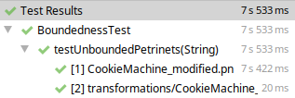
Problem with Coverability Tree: Complexity
Münze akzeptieren
Kasse
Strom
Schachtel entnehmen
Entnah-mefach
Einwurf-schlitz
Münze einwerfen
Coverability tree size can scale exponentially with cookie count!
Auswahl-modus
Ausgabe-modus
Einwurf möglich
Keks geben
Kekse ausgeben
Keksknopf drücken
Simplification necessary!
Keks-
zähler
Keks-speicher
Adapted from: B. König (Slides at Uni DU-E), 2011

Slide 38
Complexity Reduction – Transformations
Münze akzeptieren
Kasse
Strom
Schachtel entnehmen
Entnah-mefach
Einwurf-schlitz
Auswahl-modus
Münze einwerfen
Ausgabe-modus
Einwurf möglich
Keks geben
redundant (for analysis)
Kekse ausgeben
Keksknopf drücken
Keks-
zähler
Keks-speicher
Adapted from: B. König (Slides at Uni DU-E), 2011

Slide 39
Complexity Reduction – Transformations
Münze akzeptieren
Kasse
Strom
Einwurf-schlitz
Auswahl-modus
Münze einwerfen
Ausgabe-modus
Einwurf möglich
Keks geben
Kekse ausgeben
Keksknopf drücken
Keks-
zähler
Keks-speicher
Adapted from: B. König (Slides at Uni DU-E), 2011

Slide 40
Complexity Reduction – Transformations
Münze akzeptieren
Kasse
Strom
Einwurf-schlitz
always activated
Auswahl-modus
Münze einwerfen
Ausgabe-modus
Einwurf möglich
Keks geben
Kekse ausgeben
Keksknopf drücken
Keks-
zähler
Keks-speicher
Adapted from: B. König (Slides at Uni DU-E), 2011

Slide 41
Complexity Reduction – Transformations
Münze akzeptieren
Kasse
Einwurf-schlitz
Auswahl-modus
Münze einwerfen
Ausgabe-modus
Einwurf möglich
Keks geben
Kekse ausgeben
Keksknopf drücken
Keks-
zähler
Keks-speicher
Adapted from: B. König (Slides at Uni DU-E), 2011

Slide 42
Complexity Reduction – Transformations
Münze akzeptieren
Kasse
merge this sequence into a single place
Einwurf-schlitz
Auswahl-modus
Münze einwerfen
Ausgabe-modus
Einwurf möglich
Keks geben
Kekse ausgeben
Keksknopf drücken
Keks-
zähler
Keks-speicher
Adapted from: B. König (Slides at Uni DU-E), 2011

Slide 43
Complexity Reduction – Transformations
Münze akzeptieren
Kasse
Münz-einwurf
Auswahl-modus
Ausgabe-modus
Keks geben
Kekse ausgeben
Keksknopf drücken
Keks-
zähler
Keks-speicher
Adapted from: B. König (Slides at Uni DU-E), 2011

Slide 44
Complexity Reduction – Transformations
Münze akzeptieren
Kasse
Smaller coverability tree:
Münz-einwurf
Auswahl-modus
Ausgabe-modus
Keks geben
Kekse ausgeben
Keksknopf drücken
Transformations can have an exponential impact!
Keks-
zähler
Keks-speicher
Adapted from: B. König (Slides at Uni DU-E), 2011

Slide 45
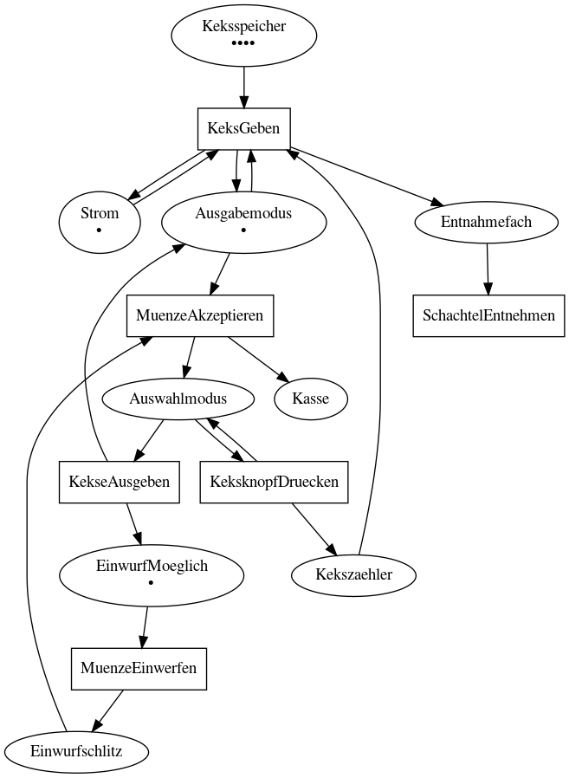
Features of the petrinet4analysis Tool
Command line application:
Flags for analyzing liveness, boundedness, safeness
Detection of special subclasses (marked graph, state machine, …)
Pretty-Print & DOT (for drawing with Graphviz)
Six common transformations (defined by Murata, 1989)
Grammar feature: Assertions ensure validity during the modeling process
CoCo checker rejects incompliant models
assert l1live(*); assert state_machine;
PN

Slide 46
Future Work
Conclusion
Extending live/bounded/safe-detection
theoretical statements applicable under certain conditions
graph theoretical analyses
higher liveness-levels
More advanced net requirements
fairness
reachability
persistence
…
More complex transformations
Extensible software tool
easy to add new features
Well structured AST
low code complexity: all language features realized by MontiCore
Intuitive command line tool
Extensive documentation
Allows automated property verification in the modeling process

